Slide 1
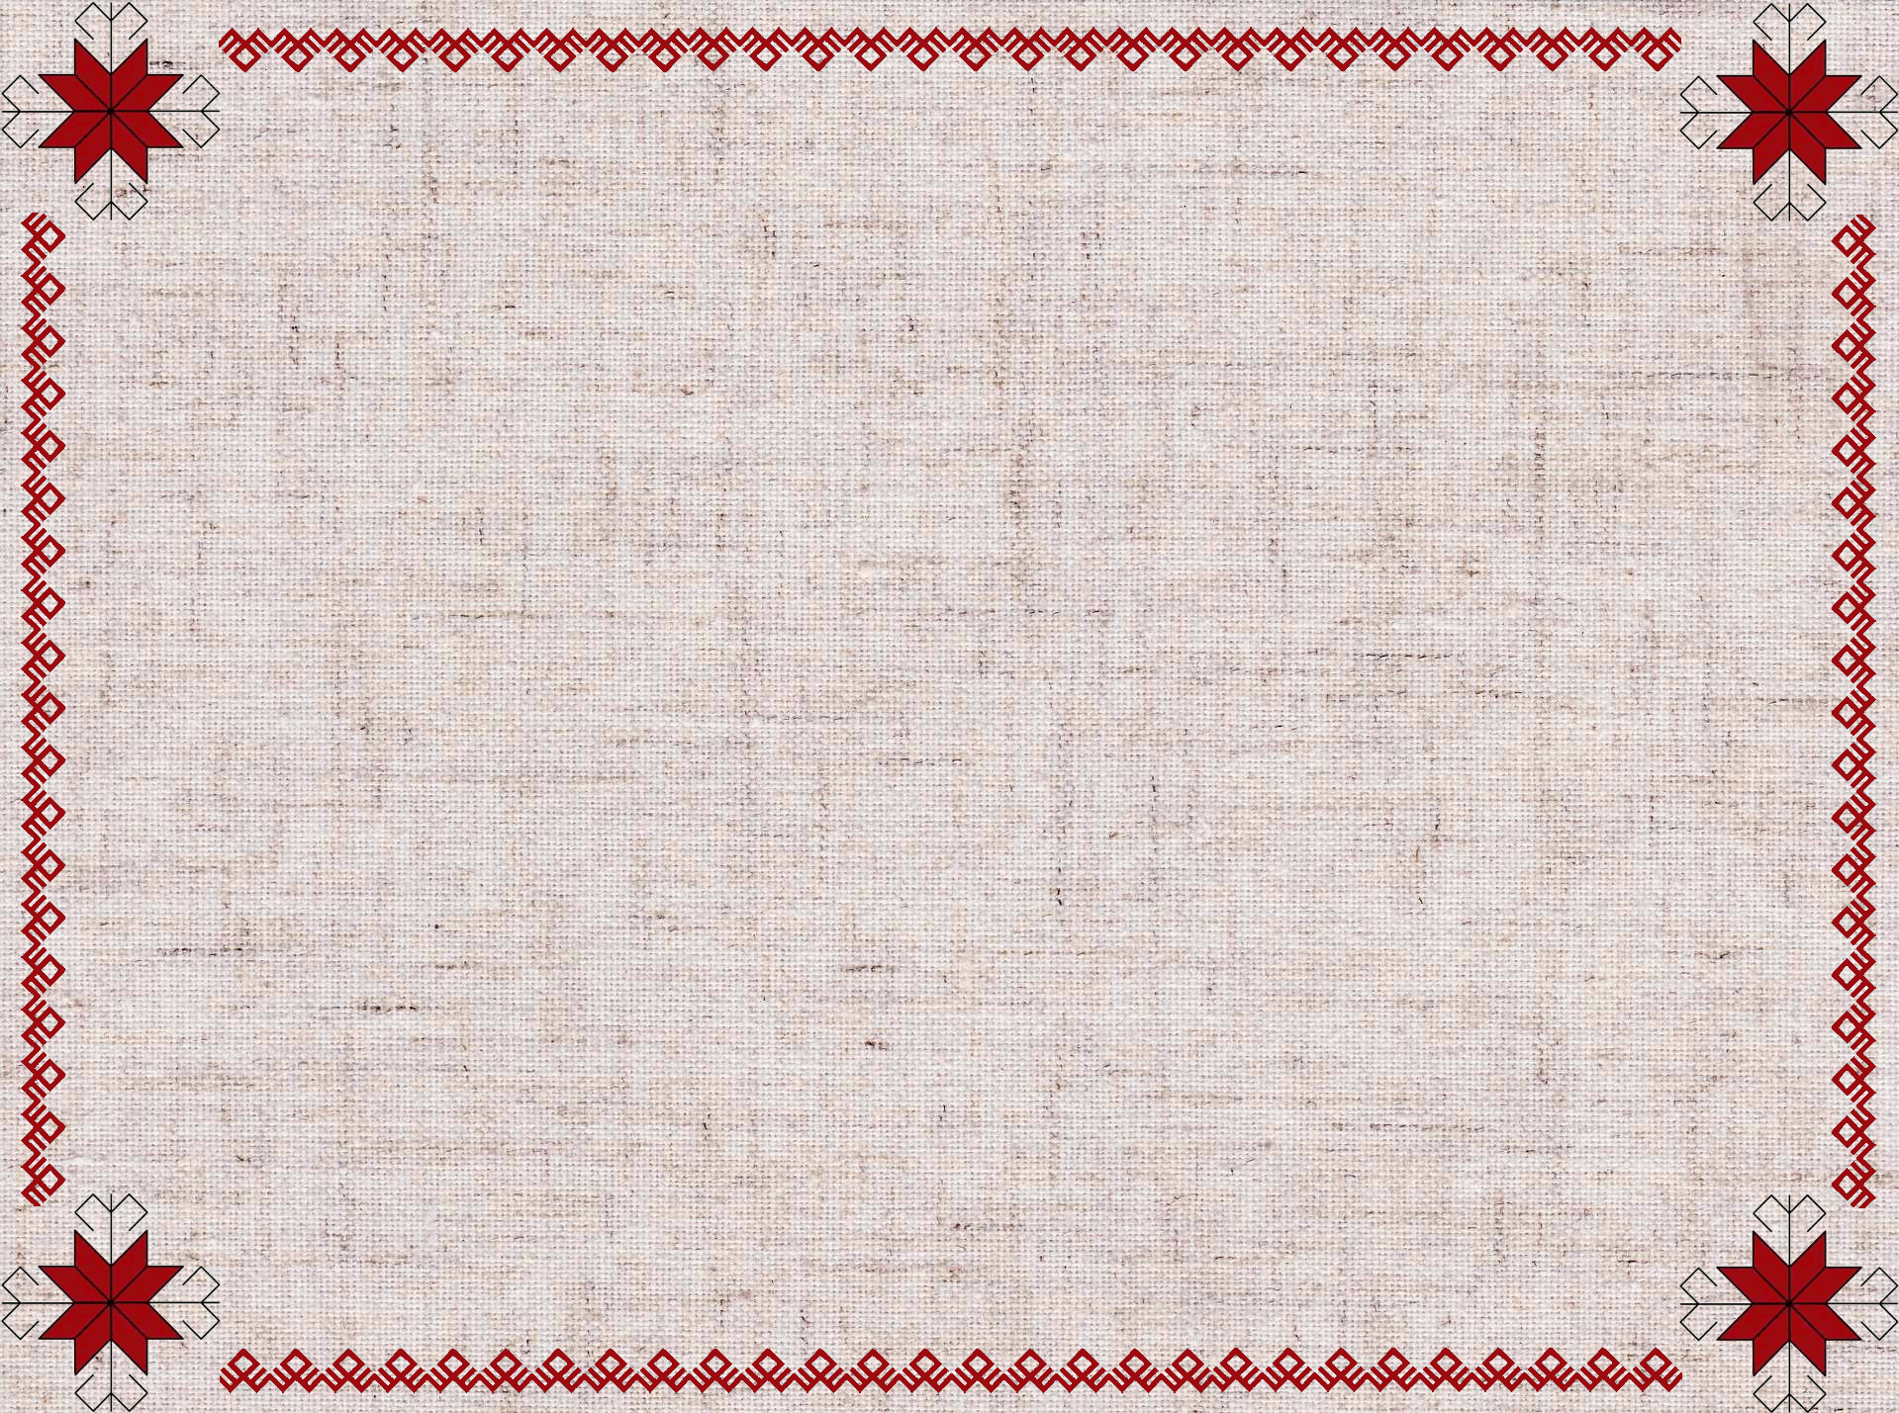
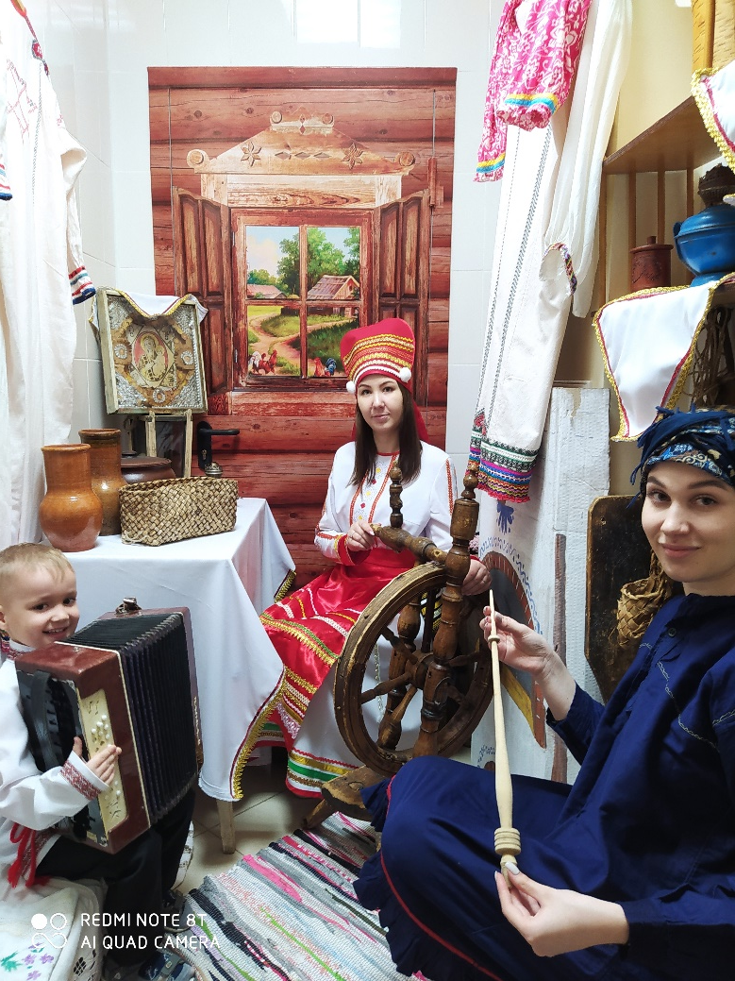
Конкурс мини-музеев народного быта «Народная изба»
МАДОУ «Детский сад №80»
Творческая группа: Воспитатели -Леонтьева Е.П. Калмыкова Т.Н. Дыдыкина В.В. Инсаркина М.Ф.

Slide 2
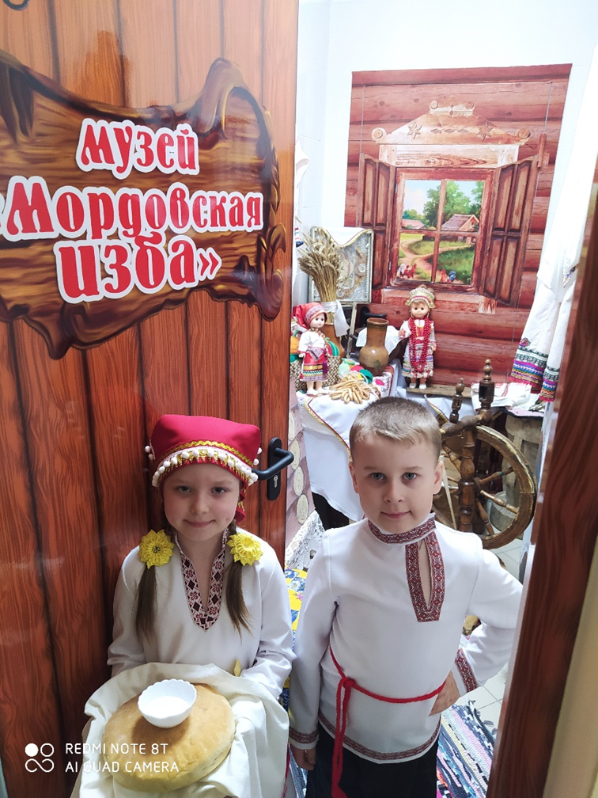
В нашем детском саду силами администрации, педагогического коллектива, родителей и воспитанников обустроен мини-музей «Мордовская изба». В небольшом помещении создана обстановка мордовской избы, где дети знакомятся с предметами быта, их названиями, предназначением.

Slide 3
Целью нашего мини-музея является воспитание интереса к культуре и традициям мордовского народа. Организовать особые условия, создать обстановку, которая средствами яркой образности и наглядности обеспечила бы детям особый комплекс ощущений и эмоциональных переживаний в изучении традиционной культуры, мордовского народа.

Slide 4
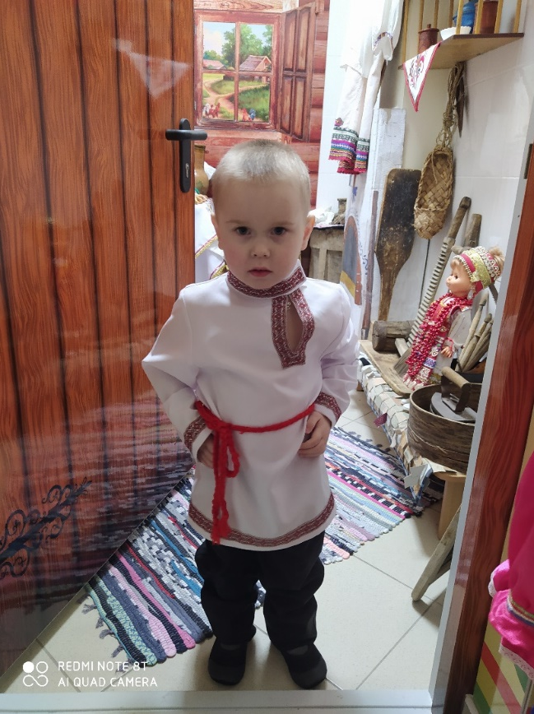
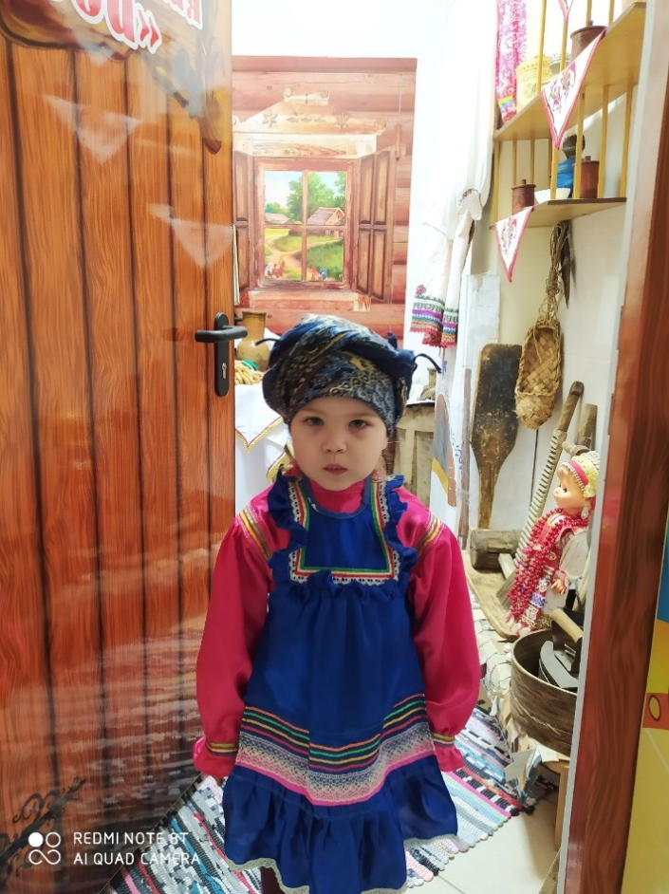
Мордва – это одна из народностей финно-угорской группы, которые исконно проживали в центральной России и Поволжье. История этого народа наложила отпечаток на все сферы жизни, не исключением стала и одежда. Мордовский костюм невероятно красив за счет большого количества дополнительных элементов, богатой вышивки.

Slide 5
В музее, собраны различные предметы быта мордовского народа

Slide 6
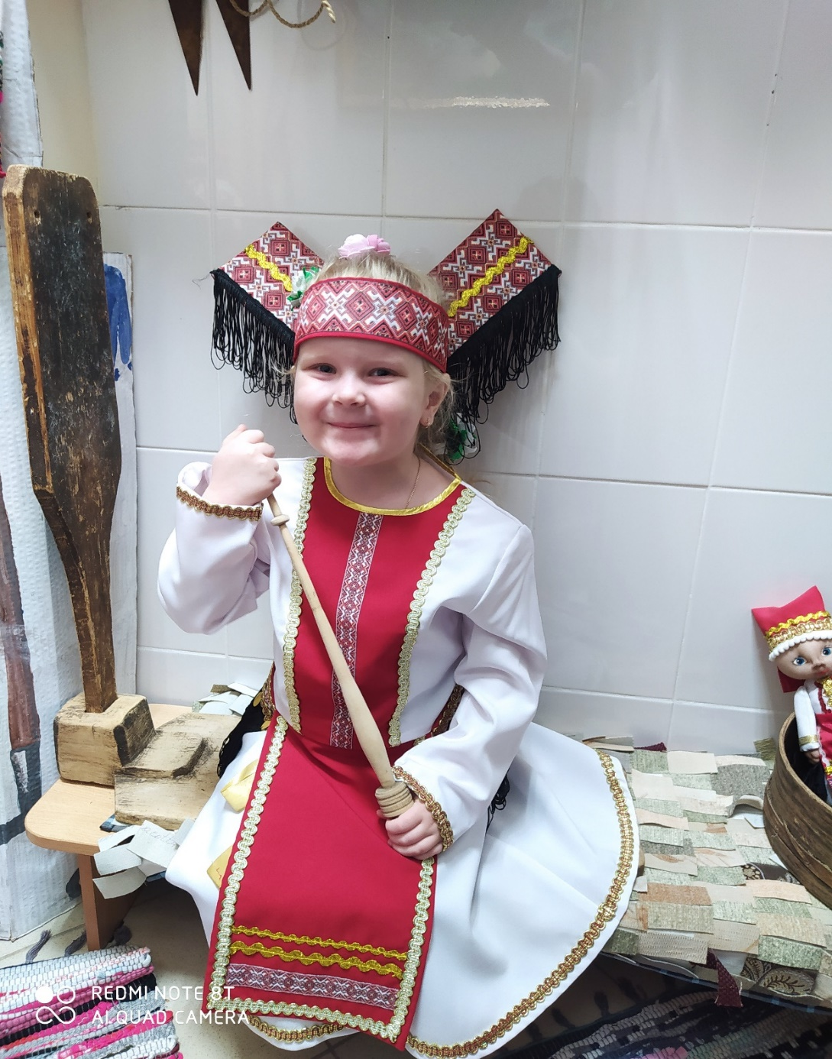
Старинные прялки представляли собой простое устройство, состоящее всего из двух частей. Так как это был исконно женский труд, прялка сопровождала хозяйку на протяжении всей жизни.

Slide 7
С годами прялка совершенствовалась, и обе руки могли заниматься пряжей. Прялку стали называть самопрялкой. Она позволяла сделать вытягивание, скручивание и наматывание нити.

Slide 8
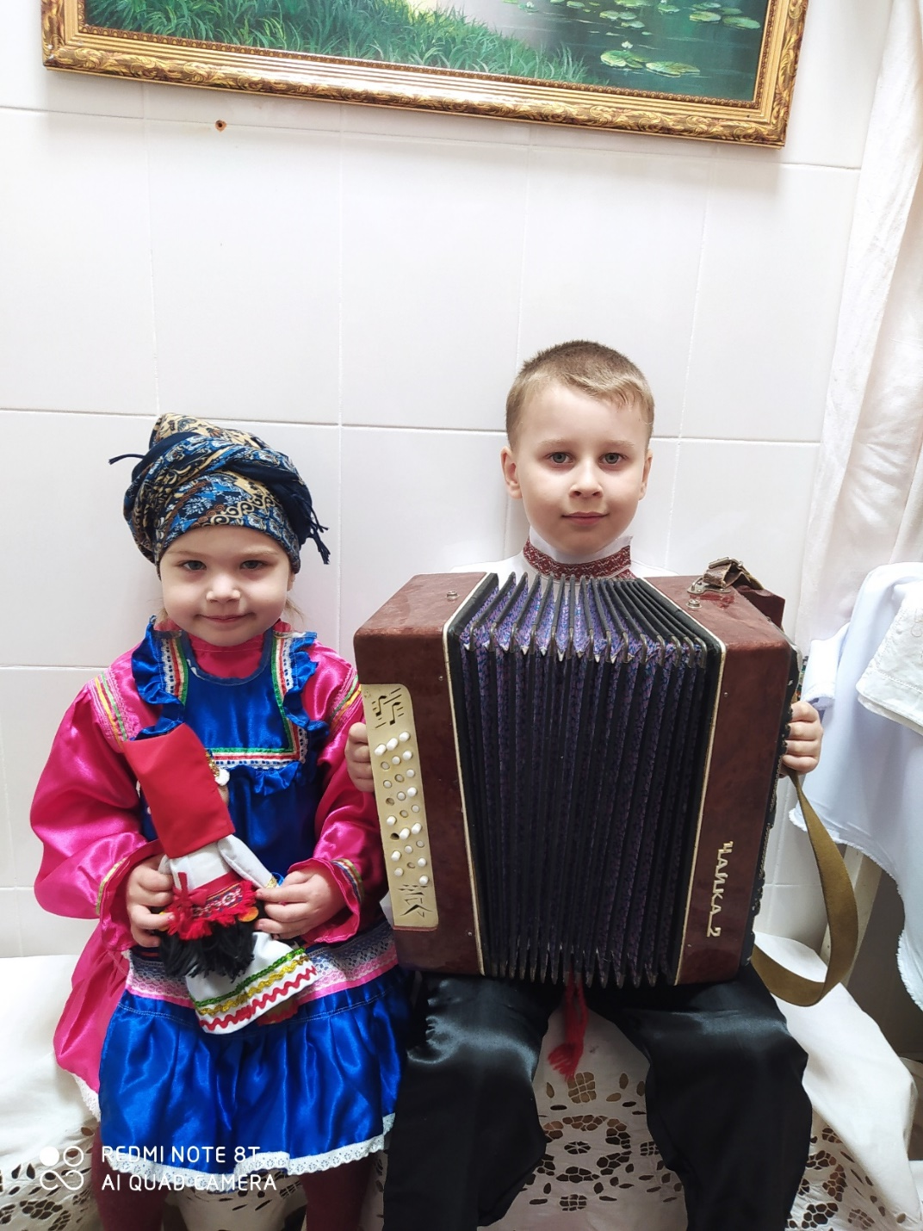
.
В современных
мордовских селах часто звучит и русская гармонь, полюбившаяся местным жителям и ставшая уже родной и на мордовской земле

Slide 9
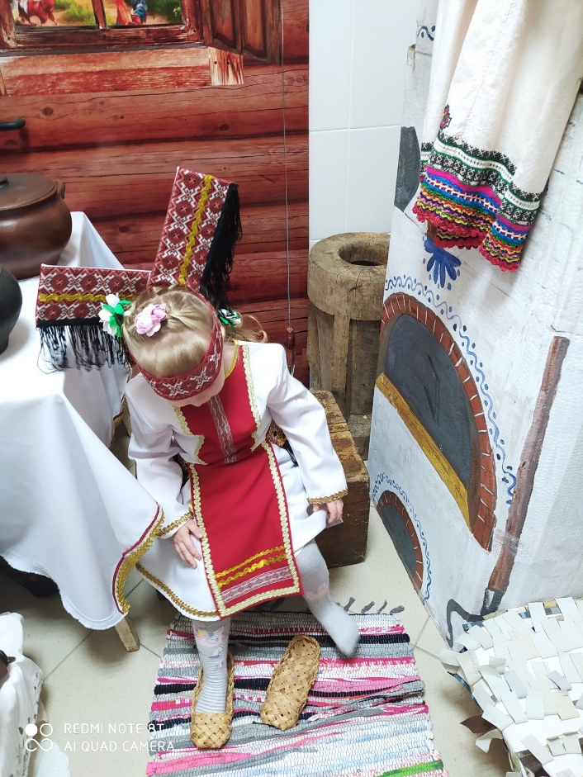
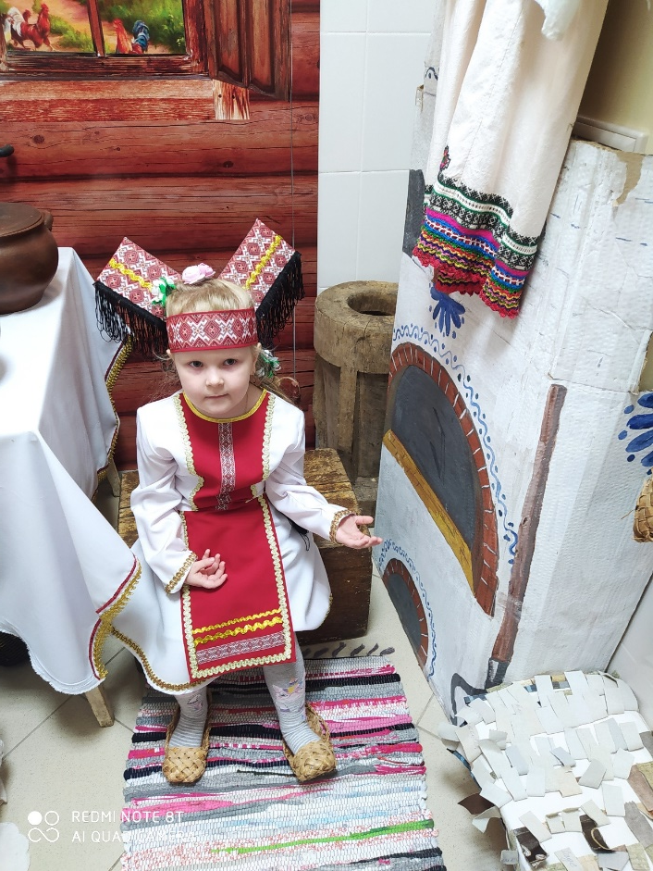
Лапти с помощью родителей были сплетены настоящие детские лапти из лыка.

Slide 10
"Кнут" («Локшо» - это ударное орудие для битья. Представляет собой длинный (до 3,5 м.) гибкий хлыст с рукоятью, обычно сделан из сплетённой сыромятной кожи или пеньковой верёвки. Применяется для понукания животных, наказания людей или в качестве оружия.

Slide 11
Жаровой утюг (внутрь которого накладывают для нагревания жар, т. е. уголья — в отличие от простого, цельного, нагреваемого на огне)

Slide 12
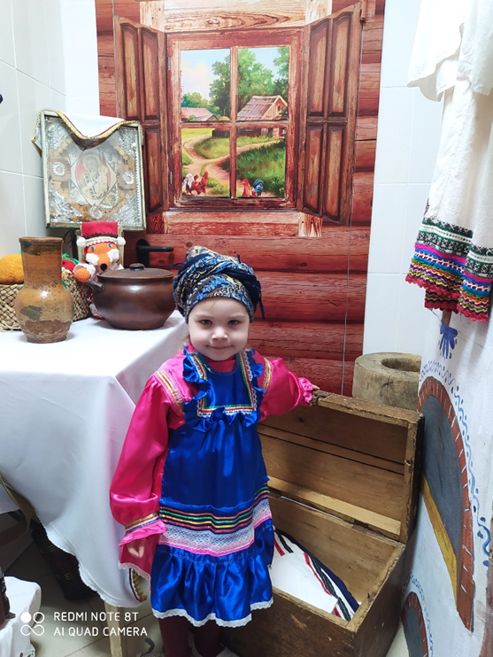
Обязательным предметом утвари мордвы были свадебные сундуки .
Это не простой сундук. Невеста начинала собирать приданное задолго до свадьбы. Приданное должно было быть вышито руками молодой, ведь мордовская одежда не продавалась
Кроме того, сундук часто использовался, как мебель, на нём сидели, а ночью спокойно спали, не опасаясь воров

Slide 13
Лавсь – это русская зыбка, люлька. Её изготавливали из дерева или плели из лозы и подвешивали на кольце к потолку. Еще совсем недавно такая подвесная кроватка была почти в каждой деревенской семье, передавалась из поколения в поколение. Качать пустую зыбку строго-настрого запрещалось – предки верили, что ребенок в ней не сможет спокойно спать. Поэтому и сегодня старые люди не разрешают раскачивать кроватку и коляску без малыша. А Кудава разрешила своим гостям потрогать лавсь и покачать – ведь в нашей музейной люльке младенец не будет спать.

Slide 14
Рушники – полотенца для встречи дорогих гостей хлебом-солью, с ритуальной вышивкой; - для украшения икон, иконостаса в доме и церкви; - крестильные, пасхальные и многие другие полотенца. Воспитатель показывает древний . обряд с полотенцем. .Ещё полотенце у мордвы играло лечебно-ритуальную роль.

Slide 15
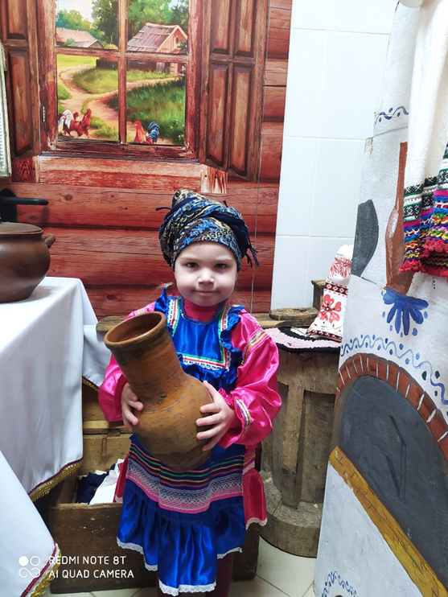
Крынка – предмет посуды для хранения молока.

Slide 16
РУбе́ль — деревянная доска с вырубленными поперечными желобками для катания белья. Предмет домашнего обихода использовался для выколачивания (стирки) и глажения белья. Рубель - валёк использовали также в качестве музыкального инструмента. При игре рубель держат одной рукой за ручку, а другой водят взад-вперёд по его рубцам деревянной ложкой или палочкой.

Slide 17
В беседах, играх с детьми мы обращаемся к народным традициям, умелости мордовского народа, пробуждая интерес к истории родного края.

Slide 18
Погружаясь в прошлое, мы пробуждаем добрые чувства и с заботой строим счастливое будущее.

Slide 19
Спасибо за внимание

